Slide 1
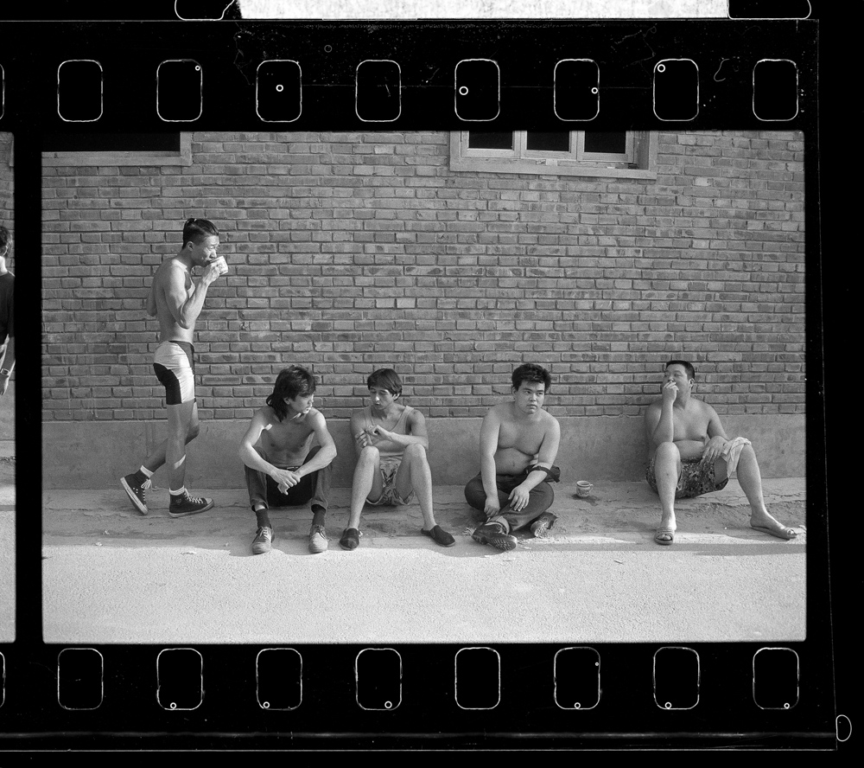
老故事

Slide 2
